Slide 1
00002
WEB前端开发
R1
V1.0
石毅/00001
2020.7.1
新开发
Notes:
2015.7.4
调整版权和页码对齐，位于参考线8.5到8.9之间。
调整编辑框行距为单倍行距。
2015.7.9
删除此页课程版本后的“ISSUE”。
新增“产品版本”和“课程版本”的示例。
2015.8.3
调整母板主体和备注，段落格式为“允许标点溢出边界”。
2015.8.4
删除缩略语页；
重命名版式“8#空白”为“8#仅标题”。
2015.9.2
新增备注模板，备注页正上方添加页眉，显示本章标题。
2015.9.14
删除“谢谢”那页的白色“谢谢”。
2017.11.8
调整母版中标题宽度。
2017.12.8
适当拉长了备注页文本框长度，防止2013版后的PPT会自动换页。

Slide 2
第1章 初识JavaScript
JavaScript概述
Web开发工具
JavaScript的基本结构与使用
JavaScript的语法
JavaScript变量
常用的输入／输出

Slide 3
本课目标
学完本门课程后，你能够
制作网页特效
实现表单验证

Slide 4
学习方法
方法
与Java对比学习
找相同点对比
找不同点对比

Slide 5


本章目标
了解JavaScript的概念与特点
掌握任意一款Web开发工具
了解完整JavaScript实现的组成部分
掌握JavaScript的使用方式
掌握JavaScript的基本语法规则
掌握JavaScript的变量声明与命名规范

Slide 6
第一部分
JavaScript概述

Slide 7
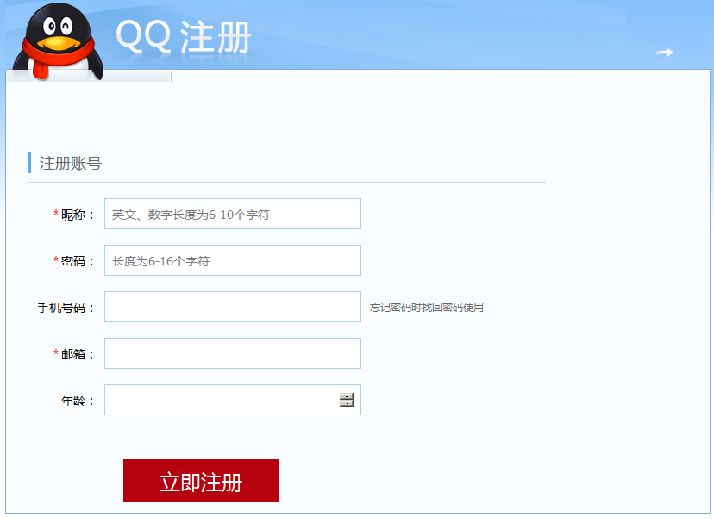
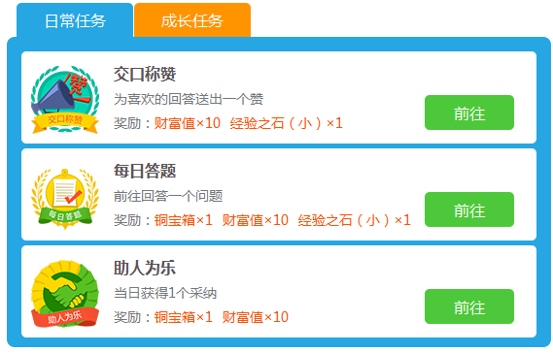
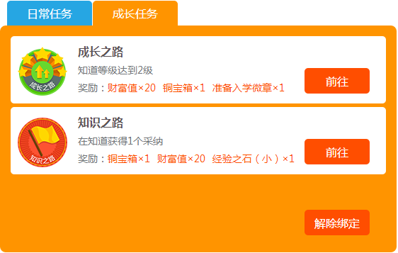
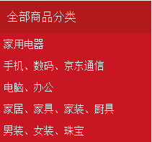
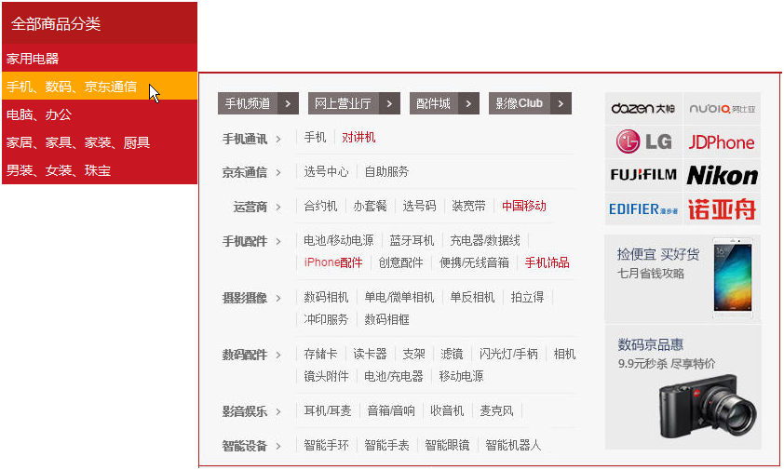
为什么要学JavaScript
表单验证－减轻服务器端压力
页面动态效果
Notes:
教学指导：
1、通过演示示例补充说明为什么学习JavaScript，同时需要告诉学员，使用JavaScript实现动态效果不如jQuery简洁方便，JavaScript是学习jQuery的基础。
2、演示例子1、2、3；

Slide 8
为什么要学JavaScript
页面动态效果
举例

Slide 9
初识JavaScript
什么是JavaScript
JavaScript：是Web开发领域中的一种功能强大的编程语言。
作用：主要用于开发交互式的Web页面，使网页的互动性更强，用户体验更好。

Slide 10
什么是JavaScript
JavaScript是一种基于对象和事件驱动的、并具有安全性能的脚本语言
JavaScript特点
向HTML页面中添加交互行为
脚本语言，语法和Java类似
解释性语言，边执行边解释
JavaScript组成
JavaScript
ECMAScript
DOM
BOM
Notes:
教学指导：
1、JavaScript的概念
2、JavaScript的特点
3、JavaScript与ECMAScript的关系
4、JavaScript组成。讲解组成时，简单介绍BOM和DOM，并说明在后面章节重点讲解，本章重点学习ECMAScript。
5、编码遵循ECMAScript标准

Slide 11
初识JavaScript
什么是JavaScript
Web页面是由多个网页组成的。
网页制作涉及的技术：HTML、CSS和JavaScript。
HTML代表了结构，结构是网页的骨架，从语义的角度，描述页面结构。
CSS代表了样式，样式是网页的外观，从审美的角度，美化页面。
JavaScript代表行为，行为是网页的交互逻辑，从交互的角度，提升用户体验。

Slide 12
初识JavaScript
什么是JavaScript
特点：JavaScript内嵌于HTML网页中，通过浏览器内置的JavaScript引擎直接编译，把一个原本只用来显示的页面，转变成支持用户交互的页面程序。

Slide 13
JavaScript起源
时间：1995年。
人物： Brendan Eich（布兰登·艾奇）。
地点： Netscape（网景）公司，现在的Mozilla。
事件：在网景导航者浏览器上首次设计出了JavaScript。
名称： Netscape最初将这个脚本语言命名为LiveScript。
1

Slide 14
JavaScript起源
更名：Netscape与Sun公司合作之后将其改名为JavaScript。
原因：由于当时Sun公司（2009年被Oracle公司收购）推出的Java语言备受关注，Netscape公司为了营销借用了Java这个名称。
事实：JavaScript与Java本质上是两种不同的编程语言。
2

Slide 15
JavaScript起源
问题：JavaScript在设计之初是做什么的呢？
答案：是一种可以嵌入到网页中的编程语言，用来控制浏览器的行为。
举例：直接在浏览器中进行表单验证，用户只有填写格式正确的内容后才能够提交表单，避免了因表单填写错误导致的反复提交，节省了时间和网络资源。
3

Slide 16
JavaScript起源
缺陷：JavaScript语言非常灵活，其语言特性也产生了一些不良的影响。
举例1：利用JavaScript制作网页上的漂浮广告、弹窗，让用户感到厌烦。
举例2：利用Web开发中的安全漏洞，在网页中编写恶意代码，窃取用户网站身份信息、传播病毒等。
4

Slide 17
JavaScript起源
建议：要端正态度和奠定扎实的技术功底。
目的：希望JavaScript推动Web技术的发展，造福每一位互联网用户。
5

Slide 18
JavaScript起源
现今承担更多的责任：尤其是当Ajax技术兴起之后，浏览器和服务器可以进行异步交互了，网站的用户体验又得到了更大的提升。
举例：当人们在百度的搜索框中输入几个字以后，网页会智能感知用户接下来要搜索的内容。
6

Slide 19
JavaScript起源
注意
JavaScript的用途已经不仅局限于浏览器了，Node.js的出现使得开发人员能够在服务器端编写JavaScript代码，使得JavaScript的应用更加广泛。

Slide 20
JavaScript特点
脚本语言
可跨平台
支持面向对象

Slide 21
JavaScript特点
JavaScript的特点——脚本语言
脚本（Script）简单地说就是一条条的文本命令，按照程序流程执行。
常见的脚本语言：JavaScript、VBScript、Perl、PHP、Python等。
非脚本语言：C、C++、Java、C#等。
脚本语言与非脚本语言的区别：
非脚本语言一般需要编译、链接，生成独立的可执行文件后才能运行。
脚本语言依赖于解释器，只在被调用时自动进行解释或编译。

Slide 22
JavaScript特点
JavaScript的特点——脚本语言
脚本语言的优点：
缩短了传统语言“编写 → 编译 → 链接 → 运行”的过程。
简单、易学、易用，语法规则较松散，方便编程。
脚本语言的缺点：
执行效率不如编译型的语言快。
不过，由于计算机的运行速度越来越快，Web应用的需求变化也越来越快，人们更加重视软件的开发速度，脚本语言带来的执行效率下降已经可以忽视了。

Slide 23
JavaScript特点
JavaScript的特点——可跨平台
几乎所有的浏览器，包括手机等各类移动设备。
特点：JavaScript语言不依赖操作系统，仅需要浏览器的支持。

Slide 24
JavaScript特点
JavaScript的特点——支持面向对象
面向对象是软件开发中的一种重要的编程思想，其优点非常多。
基于面向对象思想诞生了许多优秀的库和框架，可以使JavaScript开发变得快捷和高效，降低了开发成本。
举例：除了经典的JavaScript库，又诞生了Bootstrap、AngularJS、Vue.js、Backbone.js、React、Wwebpack等框架和工具。

Slide 25
JavaScript与ECMAScript的关系
ECMAScript指的是Ecma发布的浏览器脚本语言的标准。
JavaScript是网景公司在Navigator 2.0浏览器中内置的脚本语言。
Jscript是微软公司在Internet Explorer 3.0浏览器中内置与JavaScript相近的语言。
ES6 ：指的是2015年Ecma国际发布了新版本ECMAScript 2015
特点：相比前一个版本做出了大量的改进。
建议：考虑到仍然有很多用户还在使用旧版本的浏览器，为了保证网页的兼容性，不建议开发人员使用这些新特性。

Slide 26
第二部分
Web开发工具

Slide 27
浏览器
浏览器 ：是访问互联网中各种网站所必备的工具。
开发商 | 浏览器 | 特点
Microsoft | Internet Explorer | Windows操作系统的内置浏览器，用户数量较多
 | Microsoft Edge | Windows 10操作系统提供的浏览器，速度更快、功能更多
Google | Google Chrome | 目前市场占有率较高的浏览器，具有简洁、快速的特点
Mozilla | Mozilla Firefox | 一款优秀的浏览器，但市场占有率低于Google Chrome
Apple | Safari | 主要应用在苹果iOS、macOS操作系统中的浏览器

Slide 28
浏览器
面对市面上众多的浏览器，开发人员如何掌控程序的兼容性呢？
答案：许多浏览器都用相同的内核，了解其内核就能对浏览器有一个清晰的归类。

Slide 29
浏览器
浏览器内核
排版引擎
——负责将取得的网页内容（如HTML、CSS等）进行解析和处理，然后显示到屏幕中。
——用于解析JavaScript语言，通过执行代码来实现网页的交互效果。
JavaScript
引
擎

Slide 30
浏览器
Trident
Blink
EdgeHTML
排版引擎
WebKit
Gecko

Slide 31
浏览器
Chakra
V8
SpiderMonkey
JavaScript引擎
Rhino
JavaScriptCore

Slide 32
代码编辑器
NetBeans
Sublime Text
HBuilder
WebStorm
Notepad++
Adobe Dreamweaver

Slide 33

上机练习1：安装代码编辑器
需求说明
根据前面内容介绍，完成一款浏览器与代码编辑器的下载与安装。
建议使用HBuilder
官网：https://www.dcloud.io/

Slide 34
第三部分
JavaScript的基本结构与使用

Slide 35

JavaScript的基本结构
JavaScript的基本结构
语法
<script type="text/javascript">
<!—
JavaScript 语句;
—>
</script >
Notes:
教学指导：讲解type与<!— —>的作用。
说明：有的网页中用缺省type="text/Javascript"，这种写法是正确的，因为HTML5中可省略type属性，HTML5默认为是text/Javascript。

Slide 36



JavaScript的应用
示例
……
<title>初学JavaScript</title>
</head>
<body>
<script type="text/javascript">
document.write("初学JavaScript");
document.write("<h1>Hello，JavaScript</h1>");
</script>
</body>
</html>
!
经验
<script>…</script>可以包含在文档中的任何地方，只要保证这些代码在被使用前已读取并加载到内存即可
演示示例1：初学JavaScript
Notes:
教学指导：说明document.write()的作用

Slide 37
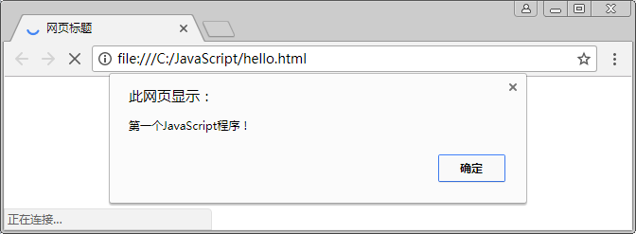
第一个JavaScript程序
实现步骤：
创建网页文件并设置编码。
编写一个简单的网页。
将JavaScript嵌入到HTML中。
测试网页程序。

Slide 38


JavaScript的执行原理
2
包含JavaScript的请求页面
发送 请求
IE
1
IE
解析HTML标签
和JavaScript
浏览器输入
返回 响应
3
从服务器端下载
含JavaScript的页面
应用 服务器
Notes:
教学指导：
1、分步讲解每个过程，重点强调两点。
（1）请求页面和响应页面可以包含JavaScript脚本。
（2）由浏览器从上至下逐条解析HTML标签和JavaScript脚本。
2、使用客户端脚本的好处

Slide 39
JavaScript的执行原理
脚
下
留
心
在编写JavaScript代码时，应注意基本的语法规则，避免程序出错。具体如下。
JavaScript严格区分大小写，在编写代码时一定注意大小写的正确性。
JavaScript代码对空格、换行、缩进不敏感，一条语句可以分成多行书写。
如果一条语句结束后，换行书写下一条语句，后面的分号可以省略。

Slide 40
JavaScript的使用方式
内部JavaScript
外部JavaScript
行内式

Slide 41
JavaScript的使用方式
使用<script>标签
外部JS文件
直接在HTML标签中
<script src="export.js" type="text/javascript"></script>
<input name="btn" type="button" value="弹出消息框"
onclick="javascript:alert('欢迎你');"/>
演示示例2：外部JavaScript文件
Notes:
教学指导：演示使用外部JS文件和直接在HTML标签中这两种方式 ，并强调：外部文件不能包含<script>标签，通常将.js文件放到网站目录中单独存放脚本的子目录中（一般为js），这样容易管理和维护

Slide 42
JavaScript的使用方式
1、JavaScript引入方式——嵌入式
嵌入式就是使用<script>标签包裹JavaScript代码，直接编写到HTML文件中。
语法
示例
<script>
JavaScript语句;
</script>
<script type="text/javascript">
JavaScript语句;
</script>
type属性用于告知浏览器脚本的类型。
type默认值为text/javascript（HTML5），可以省略type属性。

Slide 43
JavaScript的使用方式
2、JavaScript引入方式——外链式
外链式是指将JavaScript代码保存到一个单独的文件中，通常使用“js”作为文件的扩展名，然后使用<script>标签的src属性引入文件中。
语法
示例
HTML文件
……
<script src="js/test.js"></script>
……
js/test.js文件
……
alert('Hello');
……

Slide 44
JavaScript的使用方式
2、JavaScript引入方式——外链式
① 相对路径
……test.html
……js
…………test.js
外链引入方式：js/test.js
① 相对路径
……html
…………test.html
……js
…………test.js
外链引入方式：../js/test.js

Slide 45
JavaScript的使用方式
2、JavaScript引入方式——外链式
② 绝对路径
website（网站根目录）
……test.html
……js
…………test.js
外链引入方式：/js/test.js
② 绝对路径
…………test.html
C:
……js
…………test.js
外链引入方式：file:///C:/js/test.js

Slide 46
JavaScript的使用方式
2、JavaScript引入方式——外链式
③ URL地址
website（网站根目录）
……test.html
js.test（某网站根目录）
……file.js
外链引入方式：http://js.test/file.js
若自动使用当前页面协议，可写为 //js.test/file.js

Slide 47
JavaScript的使用方式
2、JavaScript引入方式——外链式
相比嵌入式，外链式的优势可以总结为以下3点：
① 嵌入式会导致HTML与JavaScript代码混合在一起，不利用修改和维护。
② 嵌入式会增加HTML文件的体积，影响网页本身的加载速度，而外链式可以利用浏览器缓存提高速度。
③ 外链式有利于分布式部署。网页中链接的js、css、图片等静态文件可以部署到CDN服务器上，利用CDN的优势加快下载速度。

Slide 48
JavaScript的使用方式
3、JavaScript引入方式——行内式
行内式是将JavaScript代码作为HTML标签的属性值使用。
用法一
<a href="javascript:alert('Hello');">test</a>
用法二
<input type="button" onclick="alert('Hello');" value="test">

Slide 49
JavaScript的使用方式
3、JavaScript引入方式——行内式
注意
由于现代网页开发提倡结构、样式、行为的分离，即分离HTML、CSS、JavaScript三部分的代码，避免直接写在HTML标签的属性中，从而更有利于维护。因此在实际开发中不推荐使用行内式。

Slide 50
JavaScript的使用方式
多
学
一
招
JavaScript异步加载
存在的问题：引入JavaScript代码时，页面的下载和渲染都会暂停，等待脚本执行完成后才会继续（内嵌式或外链式）。
解决的办法1：对于不需要提前执行的代码，将<script>标签放在<body>标签的底部，可以减少对整个页面下载的影响。

Slide 51
JavaScript的使用方式
多
学
一
招
JavaScript异步加载
解决的办法2：可用HTML5为<script>标签新增的两个可选属性：async和defer。
// 方式一：async
<script src="http://js.test/file.js" async></script>
// 方式二：defer
<script src="http://js.test/file.js" defer></script>
用法示例
async异步加载，即先下载文件，不阻塞其他代码执行，下载完成后再执行。
defer用于延后执行，即先下载文件，直到网页加载完成后再执行。
共同点：即使文件下载失败，也不会阻塞后面的JavaScript代码执行。

Slide 52
第四部分
JavaScript的语法

Slide 53
JavaScript中的大小写
在JavaScript中大小写是严格区分的，无论是变量、函数名称、运算符和其他语法都必须严格按照要求的大小写进行声明和使用。
例如变量hello与变量HELLO会被认为是完全不同的内容。
JavaScript区分大小写，大写字母和小写字母是不能互相替换的，几个基本规则如下所示：
JavaScript的关键字，如for和if，永远都是小写的。
内置对象，如Math和Date是以大写字母开头的。
对象的名称通常是小写，如fruit。但其方法经常是多个单词的大小写混合，通常第一个字母是小写，之后单词的首字母是大写，如charAt()。

Slide 54
变量、对象和函数的名称
与Java的命名规范类似，当声明使用变量、对象或函数时，名称可以包括大写字母、小写字母、数字、下划线和美元符号（$)，但是必须以字母、下划线或美元符号（$）开头。
可以选择在变量名称中使用大写字母或小写字母，但必须牢记JavaScript是区分大小写的，count、Count、COUNT将被认为是三个不同的变量。

Slide 55
JavaScript中的分号
很多编程语言（例如C、Java和Perl等）都要求每句代码结尾要使用分号（;）表示结束。而JavaScript的语法规则对此比较宽松，如果一行代码结尾没有分号也是可以被正确执行的。
JavaScript允许开发者自行决定是否以分号结束一行代码，如果没有分号，JavaScript就将行代码的结尾看作该语句的结尾。有时我们看到的JavaScript代码中一行结束后没有使用分号，例如：
上面这两行代码在页面中可以正常运行，但不推荐使用，因为它们不属于规范的代码编写风格。
document.write("初学 JavaScript")
document.write("Hello jQuery!")

Slide 56
JavaScript中的注释
注释
概念：注释可便于代码的可读性，在程序解析时会被JavaScript解释器忽略。
分类：单行注释、多行注释。
表示方式：单行注释使用“//”、多行注释使用“/* */”。

Slide 57
JavaScript中的注释
单行注释
单行注释：以“//”开始，到该行结束或JavaScript标记结束之前的内容都是注释。
示例
<script>
document.write('Hello, JavaScript'); // 输出一句话
</script>

Slide 58
JavaScript中的注释
多行注释
多行注释：多行注释以“/*”开始，以“*/”结束，它们之间的内容为多行注释。
示例
<script>
/*
alert('Hello, JavaScript');
console.log('1234');
*/
</script>
多行注释中可以嵌套单行注释。
多行注释中不能再嵌套多行注释。

Slide 59
JavaScript中的代码块
和Java语言类似，JavaScript语言也使用一对大括号标识需要被执行的多行代码。例如：
上述代码在if条件成立时，会执行大括号里面的所有代码。
var x = 9;
if(x<10){
x = 10;
alert(x);
}

Slide 60
比较两个字符串是否相同
使用“==”运算符可以比较两个字符串是否相同，具体示例如下：
示例
alert ('22' == '22'); //输出结果： true
alert ('22' == '33'); //输出结果： false

Slide 61
字符串与数字的拼接
使用“＋”运算符操作两个字符串时，表示字符串拼接
若其中一个是数字，则表示将数字与字符串拼接
通过输出结果可以看出，字符串会与相邻的数字拼接
字符串内数据不进行运算
字符串拼接
示例
alert('220' + '230'); // 输出结果：220230
alert('220 + 230 = ' + 220 + 230); // 输出结果：220 + 230 = 220230
alert('220 + 230 = ' + (220 + 230)); // 输出结果：220 + 230 = 450
相加

Slide 62
第五部分
JavaScript变量

Slide 63
变量的声明
先声明变量再赋值
var width;
width = 5;
var － 用于声明变量的关键字
width － 变量名
同时声明和赋值变量
var catName= "皮皮";
var x, y, z = 10;
不声明直接赋值
width=5;
经验
!
变量可以不经声明而直接使用，但这种方法很容易出错，也很难查找排错，不推荐使用
Notes:
教学指导：强调JavaScript区分大小写，特别是变量的命名、语句关键字等

Slide 64
变量的命名规范
一个有效的变量命名需要遵守以下两条规则：
首位字符必须是字母（A~Z、a~z）、下划线（_）或者美元符号（$）。
其他位置上的字符可以是下划线（_）、美元符号（$）、数字（0-9）或字母（A~Z、a~z）。
var hello; //正确
var _hello; //正确
var $hello; //正确
var $x_$y; //正确
var 123; //不正确，首位字符必须是字母、下划线或者美元符号
var %x; //不正确，首位字符必须是字母、下划线或者美元符号
var x%x; //不正确，中间的字符不能使用下划线、美元符号、数字或字母以外的内容

Slide 65
变量的命名规范
常用的变量命名方式有Camel标记法、Pascal标记法和匈牙利类型标记法等。
Camel标记法：又称为驼峰标记法，该规则声明的变量首字母为小写，其他单词以大写字母开头。例如var myFirstScript、var myTest等。
Pascal标记法：该规则声明的变量所有单词首字母均大写。例如var MyFirstScript、var MyTest等。
匈牙利类型标记法：该规则是在Pascal标记法的基础上为变量加一个小写字母的前缀，用于提示该变量的类型，如i表示整数、s表示字符串等。例如var sMyFirstScript、var iMyTest等。

Slide 66
定义常量
常量可以理解为在脚本运行过程中值始终不变的量，它的特点是一旦被定义就不能被修改或重新定义。例如，数学中的圆周率π就是一个常量，其值就是固定且不能被改变的。
而JavaScript中在ES6之前是没有常量的，现ES6 中新增了const关键字，用于实现常量的定义，常量的命名遵循标识符的命名规则，习惯上常量名称总是使用大写字母表示的。具体示例如下：
从上可知，常量在赋值时可以是具体的数据，也可以是表达式的值或变量。需要注意的是，常量一旦被赋值就不能被改变，并且常量在声明时必须为其指定某个值。
var r = 6;
const PI= 3.14;
const P = 2 *PI* r;
console.log('P='＋ P); ／／输出结果： P=37.68

Slide 67
JavaScript关键字
JavaScript遵循ECMA-262标准中规定的一系列关键字规则，这些关键字不能作为变量或者函数名称。
break | case | catch | continue | default | delete | do
else | finally | for | function | if | in | instanceof
new | return | switch | this | throw | try | typeof
var | void | while | with

Slide 68
JavaScript保留字
在ECMA-262标准中还规定了一系列保留字，这些字是为将来的关键字而保留的单词，同样也不可以作为变量或者函数的名称。
abstract | boolean | byte | char | class | const | debugger | double
enum | export | extends | final | float | goto | implements | import
int | interface | long | native | package | private | protected | public

Slide 69
变量命名规范
需求说明
以下哪些变量的声明是不正确的？
(1) var test。
(2) var 123test。
(3) var $test。
(4) var _test。
(5) var double。

Slide 70
第六部分
常用的输入／输出

Slide 71
常用的输入/输出
alert()
prompt()
语法
alert("提示信息");
语法
prompt("提示信息", "输入框的默认信息");
prompt("请输入你喜欢的颜色","红色");
prompt("请输入你喜欢的颜色","");
Notes:
教学指导：演示prompt()的使用。并强调两种函数的使用场合。

Slide 72
常用的输出
常用输出语句
① alert() 警告框

Slide 73
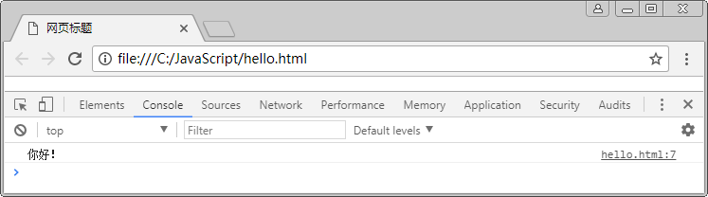
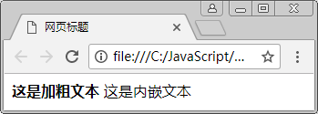
常用的输出
常用输出语句
② console.log() 控制台输出
③ document.write()文档页面输出

Slide 74
常用的输入
提示（prompt）
prompt()方法会弹出一个提示框，等待用户输入一行数据。prompt()方法的基本语法格式如下：
该方法的返回值也可以被引用或存储到变量中，例如：
prompt()方法的第一个参数值显示在提示框上，通常是一些提示信息；第二个参数出现在用户输入的文本框中，且被选中，作为默认值使用。如果省略第二个参数，则提示框的输入文本框中会出现“undefined”，可以将第二个参数的值设置为空字符串，例如：
如果用户点击“取消”按钮或直接关闭提示框，则该方法将返回null；如果用户点击“确定”按钮，则该方法将返回一个字符串型数据。
prompt("提示信息"，"输入框的默认信息"）;
var color=prompt ("请输入你喜欢的颜色","红色");
var color=prompt ("请输入你喜欢的颜色","");

Slide 75
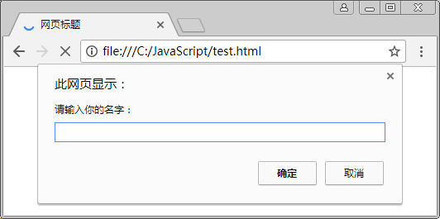
常用的输入
函数执行后可返回一个表示执行结果的值，下面以prompt()函数为例进行演示。
var name = prompt('请输入你的名字：');

Slide 76
本章总结
JavaScript 由三部分组成：ECMAScript、DOM 和 BOM。
在HTML页面中引用JavaScript有三种方式：
直接把JavaScript代码写在标签<script>和</script>之间
使用外部JavaScript文件
直接把简短的JavaScript代码写在HTML标签中。
JavaScript的核心语法有变量的声明和赋值、数据类型、逻辑控制语句、注释。在JavaScript中，代码区分大小写，并且建议每一句的末尾使用分号（；）结束。
在JavaScript中常用输入/输出提示框的方法是prompt()方法和alert()方法。

Slide 77
问题及作业
集中问题&课后作业

